Slide 1
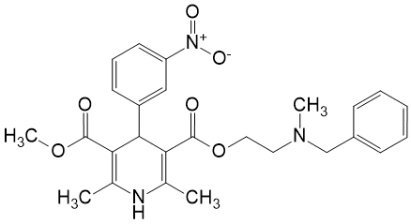
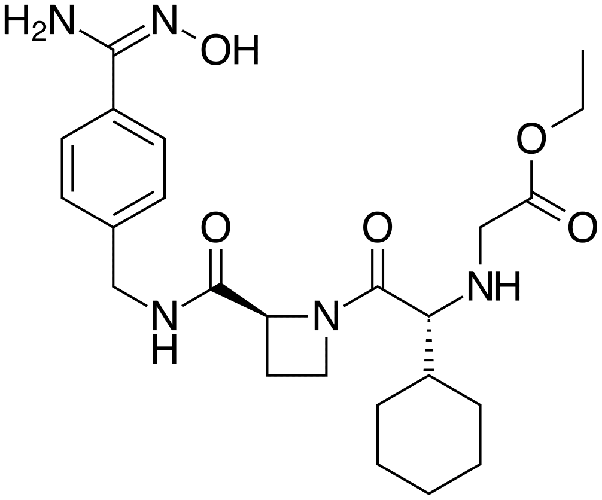

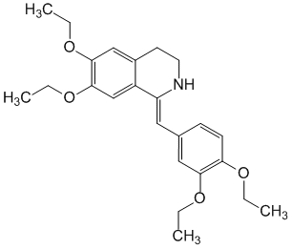
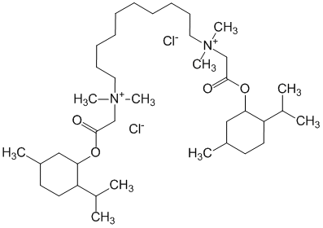
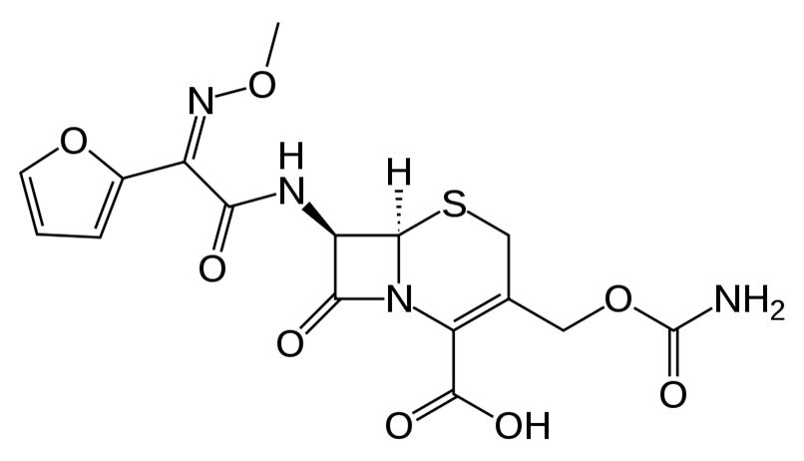
S
W
O
T

Slide 2
COMPANY PROFILE - JOHNSON & JOHNSON
Бізнес-сектор: Фармацевтична промисловість; виробництво ліків, медичного обладнання.
Розташування: США, Нью-Брансвік, штат Нью-Джерсі.
Про компанію: Заснована у 1886 р. Засновники: Роберт Вуд Джонсон Джеймс Вуд Джонсон і Едуард Мід Джонсон. До складу групи Johnson & Johnson входять більше 250 дочірніх компаній - так звана «Сім'я Johnson & Johnson». Вартість бренду на 31 травня 2016 року становить 312,6 мільярдів доларів США за данними Forbes
Власний капітал ▲ $ 71,15 млрд (2015)
Чистий прибуток ▼ $ 15,409 млрд (2015)
Активи ▲ $ 133,411 млрд (2015)
Капіталізація ▲ $ 317 млрд (2016)
Число співробітників ▲ 127 100 (2015)

Slide 3
S
СИЛЬНІ СТОРОНИ
Довірений бренд: Johnson & Johnson - це бренд, який довіряють багато лікарів та батьків у всьому світі. Збільшення уваги компанії Johnson & Johnson до пошиття бізнесу на місцевих ринках допомогло їм відповісти на споживчий попит.
У Johnson & Johnson є глибокі асортименти та велика кількість брендів, на вибір яких вони можуть займати великі площі магазинів, що призвело до високої видимості на ринку.
Найбільший постачальник медичних послуг: від фармацевтичних продуктів до товарів для споживачів медичних послуг J & J працює у трьох сегментах: споживчі товари, фармацевтика та медичні пристрої та діагностика. Сім'я компаній Johnson & Johnson більше 125 років бере на себе зобов'язання доглядати за людьми. Ланцюжок постачань: вона має широку та надійну систему розподілу, призначену для того, щоб зробити продукцію роздрібними магазинами, супермаркетами та медичними магазинами навіть у найвіддаленіших сільських районах.
W
O
T

Slide 4
S
СИЛЬНІ СТОРОНИ
Всесвітні продажі продовжують зростати з поточними планами щодо подальшого розширення географічного та ринкового рішень для підтримки зростання продажів.
Джонсон і Джонсон використовують гнучку бізнес-модель, яка дозволяє швидко адаптуватися до змін ринку та тенденцій, зосереджуючись на підприємництві, методах вирішення проблем та інноваціях. Ця бізнес-модель привела до появи численних інноваційних медичних виробів, фармацевтичних препаратів та інших випусків продуктів медичного обслуговування споживачів, що ще більше розрізняло компанію від своїх конкурентів.
Автоматизація діяльності призвела до послідовності якості продукції Johnson & Johnson і дозволила компанії збільшувати масштаб і зменшувати його на основі умов попиту на ринку.
W
O
T

Slide 5
S
СЛАБКІ СТОРОНИ
Фармацевтичні компанії були піддані критиці за високі ціни, які багато споживачів не платять, це спричинило занепокоєння корпоративною жадібністю.
Залежність від успіху продуктів, що запускаються. Багато нових продуктів запуску є вразливими до невизначеності регуляторного огляду.
Коефіцієнт рентабельності та чистий внесок від Johnson & Johnson нижче середнього показника галузі.
Немає регулярного постачання інноваційної продукції. Протягом багатьох років компанія розробила безліч продуктів, але вони часто є відповіддю на розробку інших гравців.
Попит на високорентабельні продукти має сезонний характер, і будь-яка малоймовірна подія в піковий сезон може вплинути на прибутковість компанії в короткостроковій та середньостроковій перспективі.
Інтенсивна конкуренція. Стабільна рентабельність збільшила кількість гравців у галузі протягом останніх двох років, що поставило тиск на не тільки рентабельність, а й загальний обсяг продажів.
W
O
T

Slide 6
S
МОЖЛИВОСТІ
Нові тенденції поведінки споживачів можуть відкрити новий ринок для компанії Johnson & Johnson. Це дає прекрасну можливість для організації побудувати нові потоки доходів та диверсифікувати їх у нові категорії продуктів.
Розвиток ринку призведе до зниження переваг конкурента та дозволить компанії Johnson & Johnson підвищити конкурентоспроможність порівняно з іншими конкурентами.
Зниження вартості транспортування через зниження вартості доставки може також знизити вартість продуктів компанії Johnson & Johnson, тим самим надаючи компанії можливість збільшити свою прибутковість або передавати переваги для клієнтів, щоб отримати частку ринку.
Нова екологічна політика. Нові можливості створюють рівні умови для всіх гравців галузі. Це відмінна можливість для компанії Johnson & Johnson відібрати перевагу перед новими технологіями та отримати частку ринку у новій категорії продуктів.
Зниження рівня інфляції. Низький рівень інфляції забезпечує більшу стабільність на ринку, дозволяє кредити за зниженою процентною ставкою для клієнтів Johnson & Johnson.
W
O
T

Slide 7
S
МОЖЛИВОСТІ
Існують нові медичні методи лікування та знахідки, які узгоджуються з деякими основними можливостями компанії, надаючи нові можливості для додаткової частки ринку та лідерства.
Діагностичний ринок, як видається, зростає, що позиціонує Джонсона та Джонсона як першого рушія у багатьох програмах.
Деякі країни зараз забороняють генетичні ліки, що дає Джонсону та Джонсону перевагу.
W
O
T

Slide 8
S
ЗАГРОЗИ
Боротьба з шкідливими інгредієнтами. Деякі інгредієнти були заборонені в США та інших країнах. Неодноразово ці боротьба з шкідливими інгредієнтами вплинула на імідж марки Джонсона та Джонсона. Компанія зазнала нещастя з необхідністю відкликати велику кількість лікарських засобів.
Інтенсивний суперник: завдяки наявності сильних глобальних конкурентів, які надають альтернативні та замінні продукти, J & J стикається з жорсткою конкуренцією. Загальні фармацевтичні продукти за значно зниженими цінами є серйозною загрозою Джонсону та Джонсону.
Успіх компанії з будь-яким випуском продукту, включаючи медичні прилади, фармацевтичні препарати та продукти охорони здоров'я, часто прив'язується до регуляторного схвалення більше, ніж прийняття на ринок. Це також може відрізнятися залежно від країни, що ще більше ускладнює можливості для успіху з новими продуктами.
У США конкуренція має сприйняття бути більш надійним, ніж Джонсон і Джонсон з багатьма продуктами, особливо в світлі відкликання продукції та протестів про несприятливі побічні ефекти деяких його продуктів.
W
O
T

Slide 9


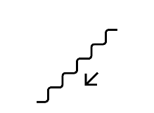

СЛАБКІ СТОРОНИ
СИЛЬНІ СТОРОНИ
С
Високий рівень обізнаності про бренд.
Широкий, але орієнтований портфель брендів.
Гнучка бізнес-модель.
Найбільший постачальник медичних послуг.
Пошкодження іміджу бренда через серію скандалів; необхідність відкликати велику кількість лікарських засобів.
Інтенсивний суперник на ринку.
SWOT
МОЖЛИВОСТІ
ЗАГРОЗИ
Уникнення використання шкідливих інгредієнтів у продуктах.
Формування стратегічних альянсів із компаніями охорони здоров'я.
Пошук та використання нових джерел конкурентної переваги.
Поява нових підроблених компаній у країнах, що розвиваються, з назвами торгових марок, подібних до Johnson & Johnson.
Збільшення діапазонів замінників продуктів і конкурентів з більш низькими цінами.

Slide 10
ВИСНОВКИ
S
Таким чином, Johnson & Johnson - американська компанія, великий виробник косметичних та санітарно-гігієнічних товарів, а також медичного обладнання.
Компанія більше 125 років допомагає мільярдам людей проживати більш тривалі, здорові і щасливі життя. Група компаній Johnson & Johnson є однією з найбільших в світі багатопрофільних корпорацій в сфері охорони здоров'я. Продукція Johnson & Johnson продається в більш ніж 175 країнах.
Щодня продукція групи компаній Johnson & Johnson повертає радість активного життя тисячам пацієнтів, допомагає доглядати за новонародженими, зберігати красу, піклуватися про близьких. Створюючи та вдосконалюючи різні продукти і технології, спрямовані на поліпшення якості життя людей, Johnson & Johnson прагне бути корисною суспільству.
Будучи найбільшою компанією в індустрії охорони здоров'я, вони використовують свої можливості, масштаб і ресурси на благо людства.
Компанія прагне зробити охорону здоров'я більш доступною, бачити суспільство, в якому для кожного і повсюдно створені умови для ментального і фізичного здоров'я і краси.
Корпорація багато інвестує в розробки в сфері медичних технологій і передових методів лікування, пошук новітніх лікарських засобів, в наукові дослідження, що визначають якість і безпеку препаратів і методик, а також в розвиток сфери професійної освіти медичних фахівців, соціальні та благодійні проекти.
W
O
T

